Slide 1
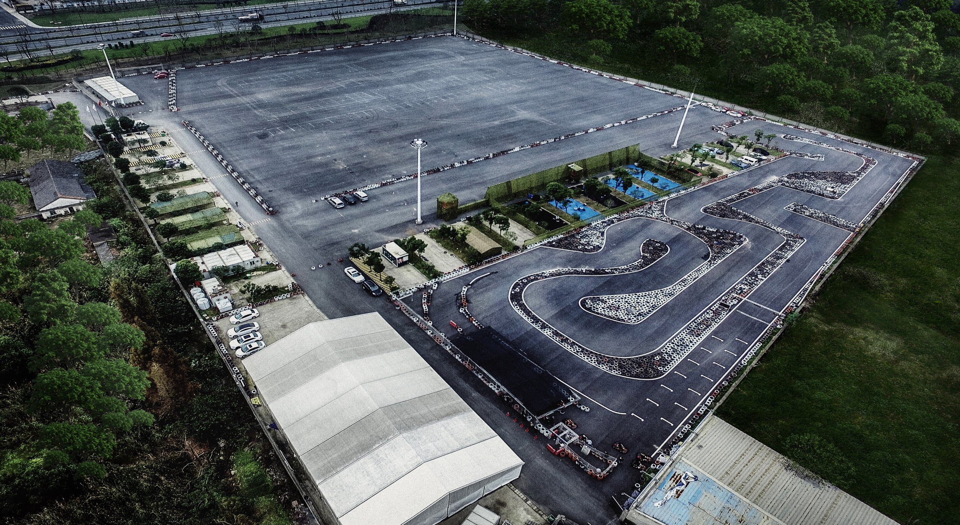
杭州汽摩试驾场地
杭州汽摩试驾场地,位于浙江省杭州市西湖区唯一超大型专业级柏油硬化赛车培训场地，13年动工，14年完工，总投资4000万。

Slide 2
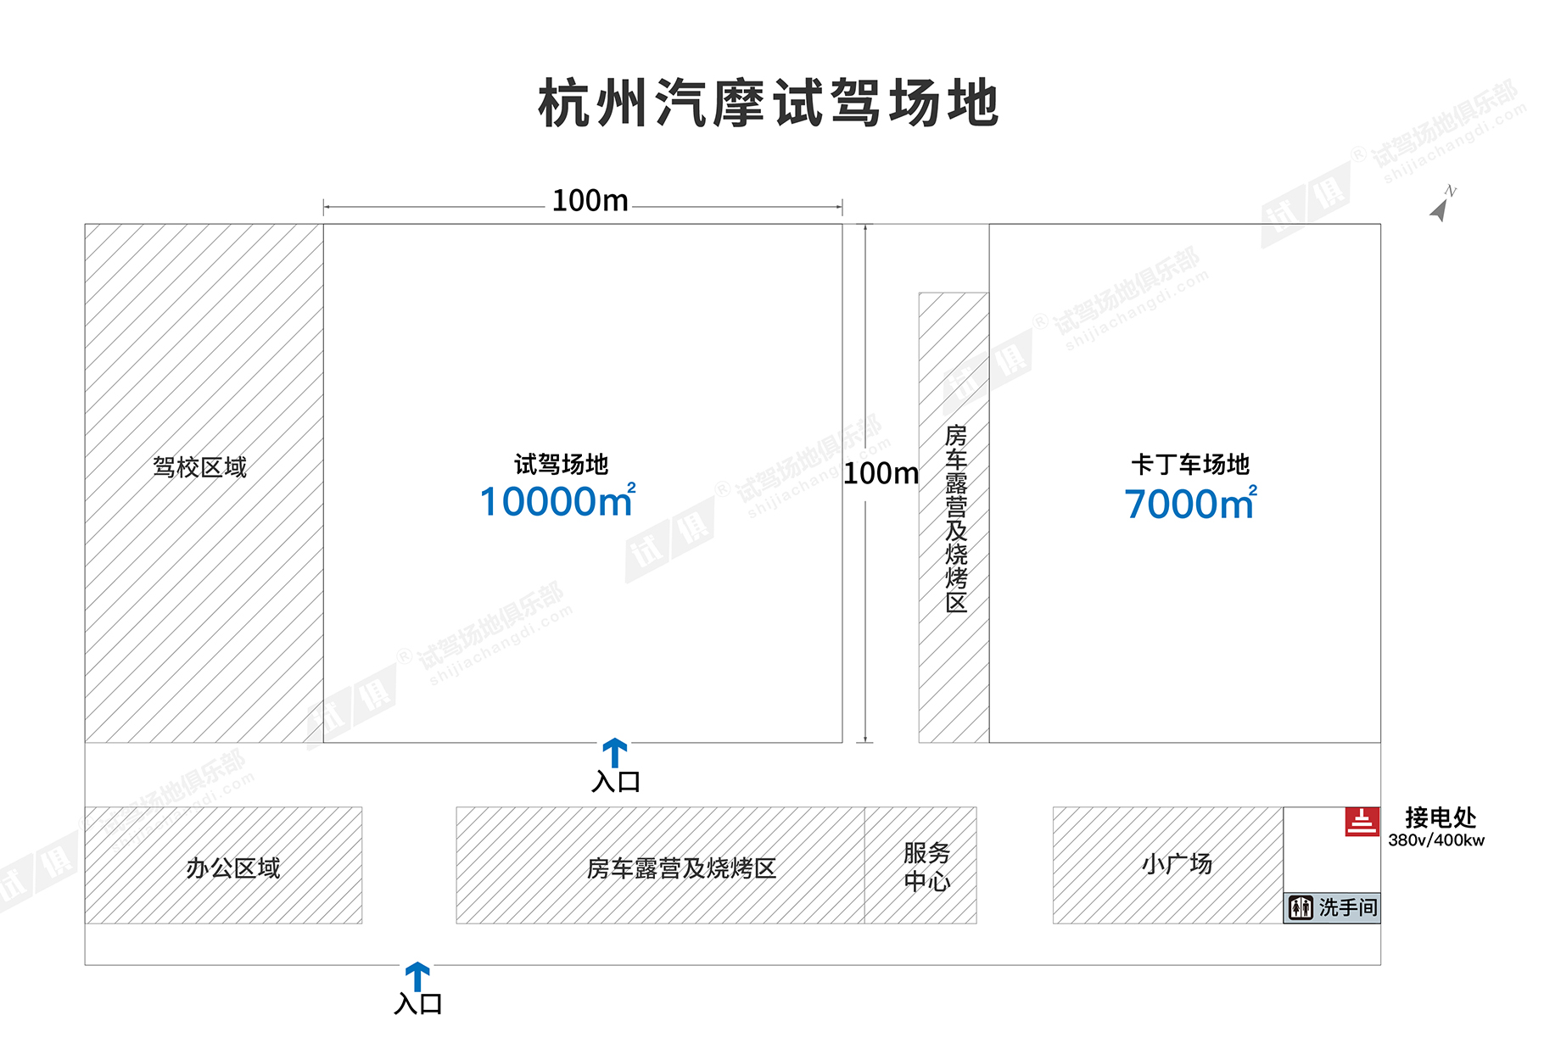
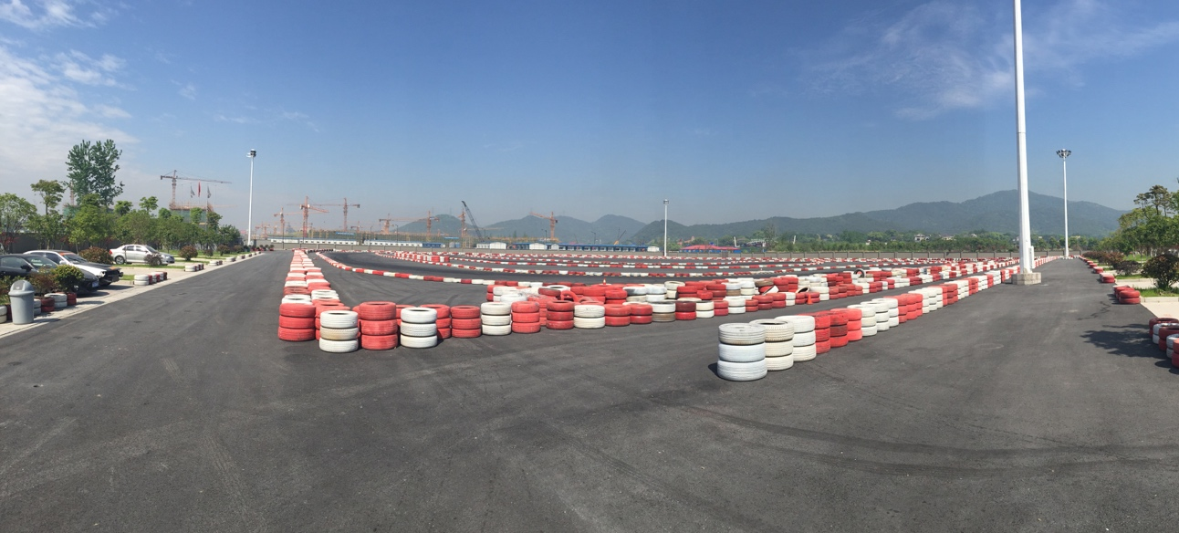
场地费用：5万/天
场地面积：长100m 宽100m 面积为10000㎡ 柏油地面
供电供水：380v/400kw 方便接水
配套设施：停车位 固定洗手间

Slide 3
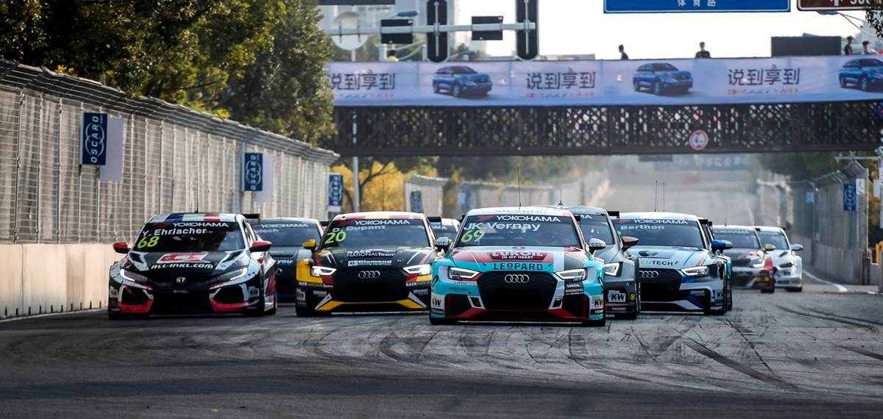
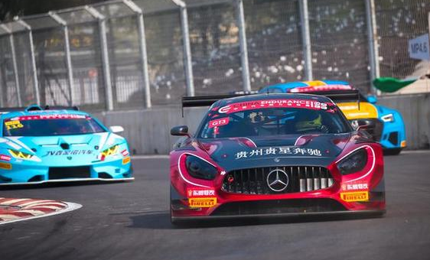
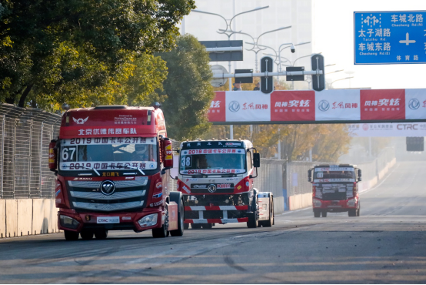

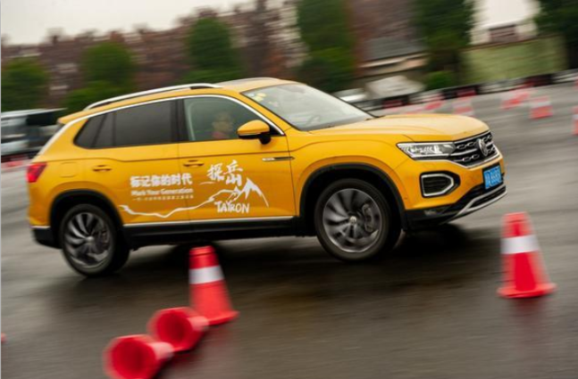

中国汽车耐力锦标赛
中国汽车耐力锦标赛
中国卡车公开赛
一汽-大众探岳对比试驾会
一汽-大众探岳对比试驾会
一汽-大众探岳对比试驾会

